Slide 1
INTRODUCCIÓN A SCRUM
Expositor: Daniel Buitrago
Certificado Scrum Master

Slide 2
Que es Scrum?
Scrum es un proceso en el que se aplican de manera regular un conjunto de buenas practicas para trabajar colaborativamente, en equipo y obtener el mejor resultado posible de un proyecto.

Slide 3
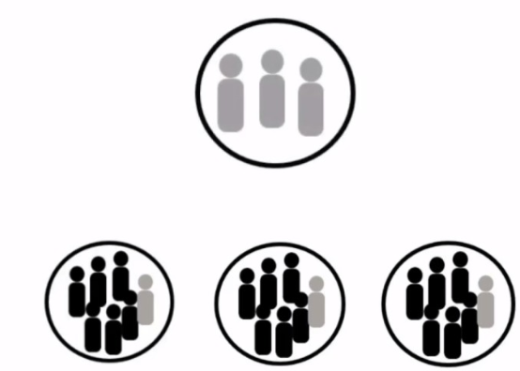
Scrum se puede implementar ya sea con proyectos pequeños con equipos de 6 personas o proyectos grandes y complejos con hasta varios cientos de miembros por equipo

Slide 4
Los proyectos son impactados por
Tiempo
Costo
Alcance
Calidad
Recursos
Capacidades de organización
Otras limitaciones

Slide 5
Un proyecto Scrum involucra un esfuerzo colaborativo para crear un nuevo producto, servicio o cualquier otro resultado como se definió en la Declaración de Visión del Proyecto

Slide 6
La implementación exitosa de los resultados un proyecto finalizado proporciona beneficios empresariales significativos a una organización.
Importante: Seleccionar y practicar un apropiado Framework de Gerencia de proyectos.

Slide 7

Metodología Ágil mas popular
Adaptativa, iterativa, rápida, flexible y eficaz
Asegura la transparencia en la comunicación
Crea responsabilidad colectiva y progreso
El Framework Scrum soporta todo tipo de proyectos
Por qué SCRUM?

Slide 8
Soporta productos y desarrollo de servicios en todos los tipos de industrias y en cualquier tipo de proyecto, sin tener en cuenta su complejidad.

Slide 9

Por qué SCRUM es mejor que otras técnicas de
Gerencia de Proyectos

Slide 10
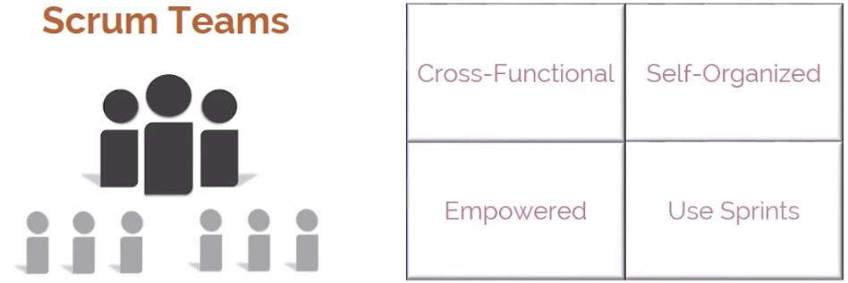

Slide 11
Los Sprints son bloques de tiempo en los cuales una cierta cantidad de trabajo debe ser realizada.

Slide 12
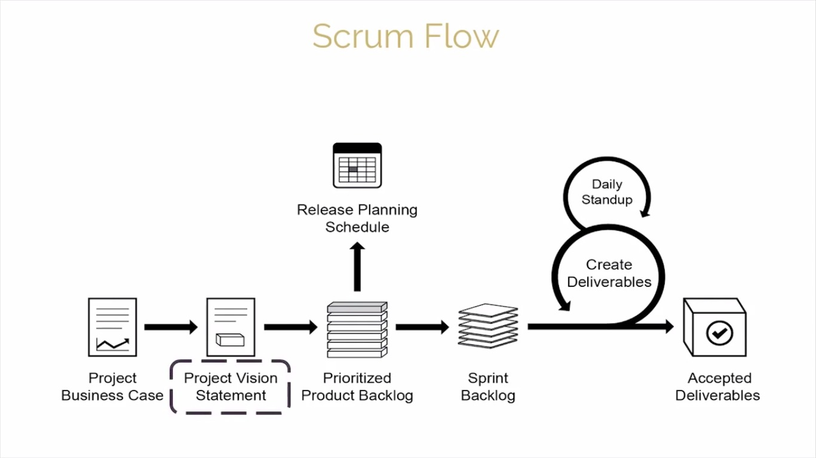

Slide 13
Contiene una lista priorizada de requerimientos de negocios y proyectos escrita en forma de Historias de usuario.

